Slide 1
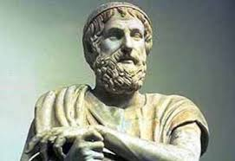
Хомер

Slide 2
Хомер бол өрнөдөд төдийгүй дэлхий дахинд алдаршсан Илионы дуулал, Одиссейн дуулал хэмээх гайхамшигт хоёр туульсыг зохиогч гэж эрт цагаас үзсээр ирсэн, эртний Грекийн домогт яруу найрагч.
Энэ цуут найрагчийн цадиг намтар нь огт мэдэгдээгүй балархай тул ерөөс Хомер гэгч түүхэн хүн мөн үү, биш үү гэдэг асуудал ч гарч, эрдэмтэн судлаачид маргалдсаар ирсэн юм.

Slide 3
Эртний Грекийн үед дээрхи хоёр их бүтээлийг Хомер гэгч суут найрагч туурвисан гэдэгт хэн ч эргэлздэггүй байжээ. Гэвч бас хэн ч түүний намтар, тэр бүү хэл, аж төрөл асан цаг үеийг нь ч мэддэггүй байсан аж. Ийм ч учраас хожуу үед Грекийн найман хот Хомерийн төрсөн хот болох гэж хоорондоо маргалдаж байсан гэдэг.

Slide 4
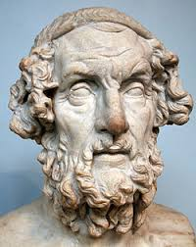

Slide 5
Нэлээд сүүл хэрд хамаарах Хомерийн найман зүйл намтар үлдэж хоцорсон боловч зохиогчид нь нотлох баримтад тулгуурласан бус, голдуу уран сэтгэмж, хувийн таамгаар бичсэн тул итгэж үнэмших аргагүйн дээр, зарим нь бүр илт зохиомол зүйл байдаг. Зарим цадигт Хомерийг бүр тэнгэр нараас гаралтай болгож бичсэн нь бий.

Slide 6
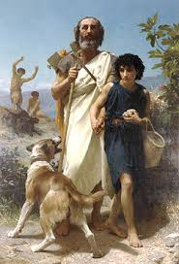

Slide 7
Хомерийн амьдрал, түүний зохиосон гэж үзсээр ирсэн Илионы дуулал,Одиссейн дуулал хоёр найраглалын зохиогчийн тухай асуудлыг XIX зууны зааг үеэс шинжлэх ухааны үүднээс нарийн судалж эхэлсэн байна. Энэ хоёр найраглалыг НТӨ VI зууны үед Писистрат хааны зарлигаар Афина тэнгэрийн баярын үеэр олонд хайлан уншиж байх зорилгоор туульч нараар хэлүүлж, эмхлэн цуглуулж авсан аж.

Slide 8
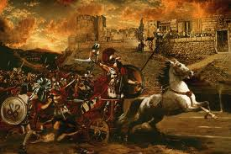
Одиссейн дуулал

Slide 9
Энэ бичмэл эхийг Хомерийн зохиол хэмээн үзсээр XVII зууны үе хүрсэн байна.
Анх францын нэг хувраг Франсуа д'Обиняк гэгч Илионы дууллын тухай ганц сэдэвт зохиол (1664 онд бичиж, 1715 онд хэвлүүлсэн) бүтээлдээ эртний грек, ромын үеийн холбогдох материалыг нарийвчлан судалж үзээд, энэ хоёр найраглал бол тодорхой нэг зохиогчгүй бөгөөд хоорондоо

Slide 10
үйл явдлын хувьд холбоотой салангид зохиолуудын эмхтгэл гэсэн өвөрмөц санаа дэвшүүлсэн байна.
Д'Обиняк дээрх хоёр найраглалд буй үйл явдлын зөрөөтэй, зөрчилтэй олон хэсгийг олж ажиглаад ийм санаанд хүрчээ.
Үүнээс хойш олон орны эрдэмтэд энэ асуудлыг нягтлан судалж, янз бүрийн санал дэвшүүлснийг нь ерөнхийдөө хоёр ангилж болно.

Slide 11
Үүнд: нэг хэсэг судлаач (Д'Обиняк, А. Вольф, К. Лахман гэх мэт) Илионы дуулал, Одиссейн дуулал хоёрыг өөр өөр зохиогчтой, салангид зохиолуудын нэгдэл гэж үзэж байсан бол нөгөө хэсэг нь (Г. Нич, Ф. Соколов, Н. Гнедич гэх мэт) Вольф нарын саналыг үгүйсгэн, , дээрхи хоёр найраглал ардын аман зохиол, домог үлгэрүүдийг нэг шугамд зангидан, уран сайхны аргаар боловсруулсан, тодорхой нэг зохиогчтой

Slide 12
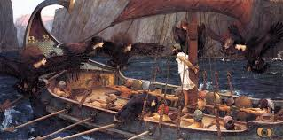
Одиссей

Slide 13
гэсэн саналыг тууштай хамгаалж байсан юм. Өнөө үед олонхи эрдэмтэд Илионы дуулал, Одиссейн дуулал хоёр найраглалыг аль алин нь олон үеийн ардын аман зохиолын уламжлалд тулгуурлан, саланги тусгай үлгэр домгийг нэг сэдэв, үйлдэлд холбон зангидаж, зохиомжийн хувьд хатуу төлөвлөгөөнд захируулан бичсэн нэг л зохиогчтой гэдэгт санал нийлж байна.

Slide 14
Өөрөөр хэлбэл, энэ хоёр найраглалыг Хомер гэж хүн биш байлаа ч гэсэн, ямар нэгэн гоц авъяас билэгтэй, суут найрагч хүн түүхэн хэрэг явдлаас үүдэлтэй ардын домог үлгэр, хууч яриаг ашиглан, ойролцоогоор НТӨ VIII-VII зууны үед зохиосон болов уу гэж үздэг.
Энэ хоёр зохиолын үйл явдлын нэгдлийн тухайд бүр Аристотель Туурвил зүй гэдэг шинжилгээний бүтээлдээ: "

Slide 15
"Илионы дуулал, Одиссейн дуулал хоёрыг нэг л үйлдлийн эргэн тойронд эмхлэн зохиосон байна" гэж бичсэн байдаг.
Хомерийн нэр дээр эл хоёр найраглалаас гадна Хомерийн сүлд дуунууд зэрэг өөр олон зохиол бүртгэгдсэн байдаг боловч Хомер гэгч хүн зохиосон гэж тооцсоор ирсэн Илионы дуулал, Одиссейн дуулал найраглалууд дэлхий дахинаа энэ л хүний нэрээр алдаршсан юм.

Slide 16
Саяхи хоёр найраглалд эртний Трой хотынхон болон грекчүүдийн хооронд арав гаруй жил үргэлжилсэн дайнд хамааралтай хэрэг явдлыг өнө эртний домог үлгэр лүгээ холбон сүлжиж дүрсэлсэн байдаг.
15700 орчим мөр шүлгээс бүрдэх Илионы дуулал найраглалд гол төлөв дайн байлдаан, эр зориг, баатарлаг явдлын тухай дүрсэлсэн

Slide 17
бол Одиссейн дуулал найраглал нь хүний аж байдал, үлгэрийн гэж нэрлэж болох адал этгээд явдлыг хослуулан бичсэн. 12100 орчим мөр шүлгээс бүтдэг. Хомерийн гэж одоо ч нэрлэгдсээр байгаа энэ хоёр найраглал эртний грекийн шүлэглэх ёсны түгээмэл хэлбэр нь байсан зургаан удаа давтагдах хуруу (хорей) өлмий хэмээх дактил шүлгээр бичигджээ.

Slide 18
Хомерийн найраглалууд хойч үеийн ялангуяа европ дахины урлаг, уран зохиолд асар их нөлөөлжээ.

